Slide 1
モジュラーロボット群に対する
タスクアロケーション
目的： ロボット群としてのタスク遂行に注目し、マクロな観点からモジュールの配分と、タスクの割り当て計画を行うアルゴリズムを開発する
研究課題
モジュールの組合せを変えることで異なる作業効率を発揮するモジュラーロボットの特徴を生かした柔軟なモジュール配分
予期せぬモジュールの故障やそれに伴うモジュラーロボットの組み換えを考慮する、ロバストなタスクアロケーション

Slide 2
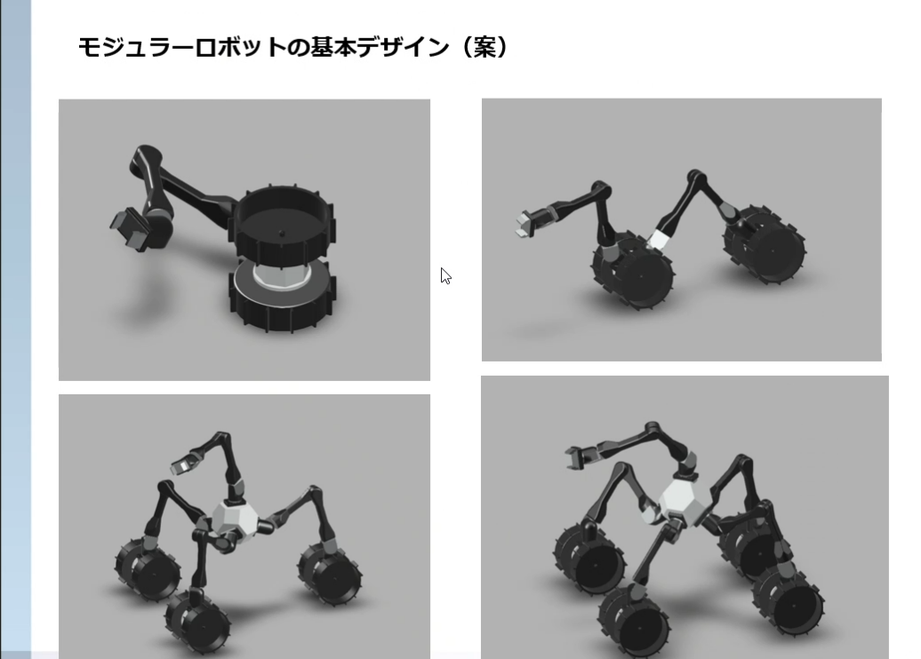
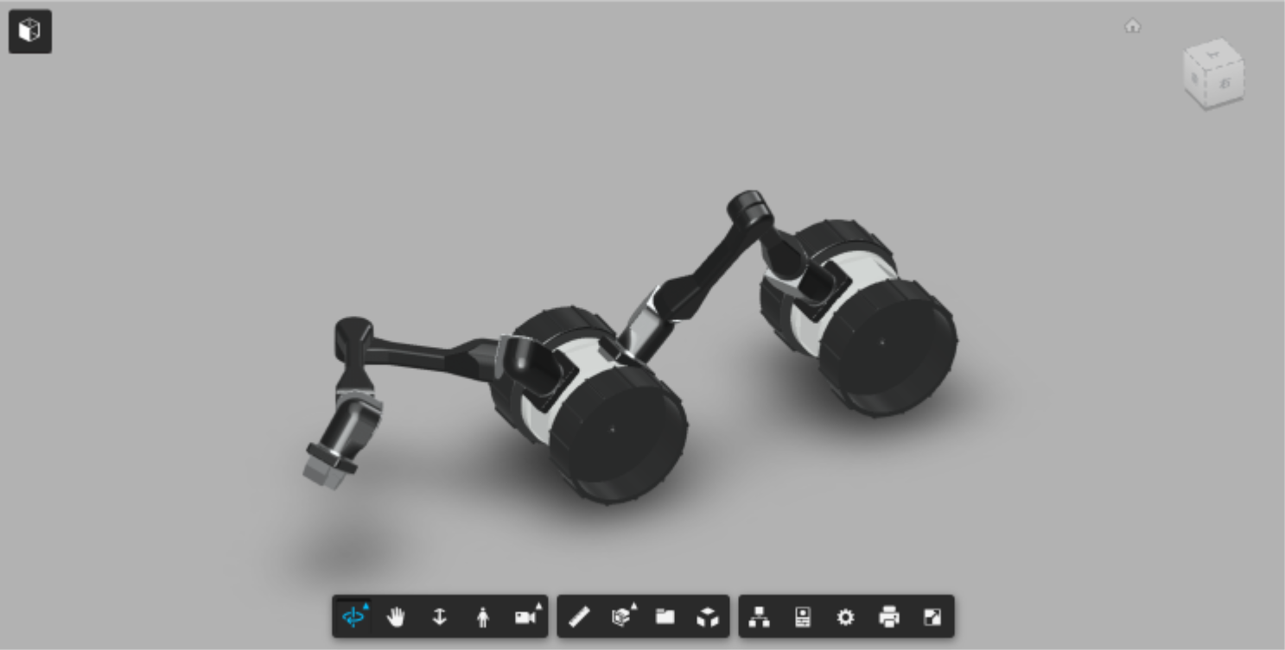
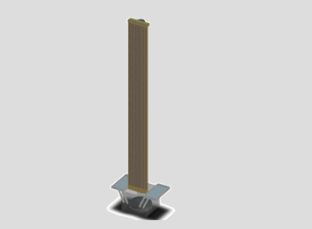
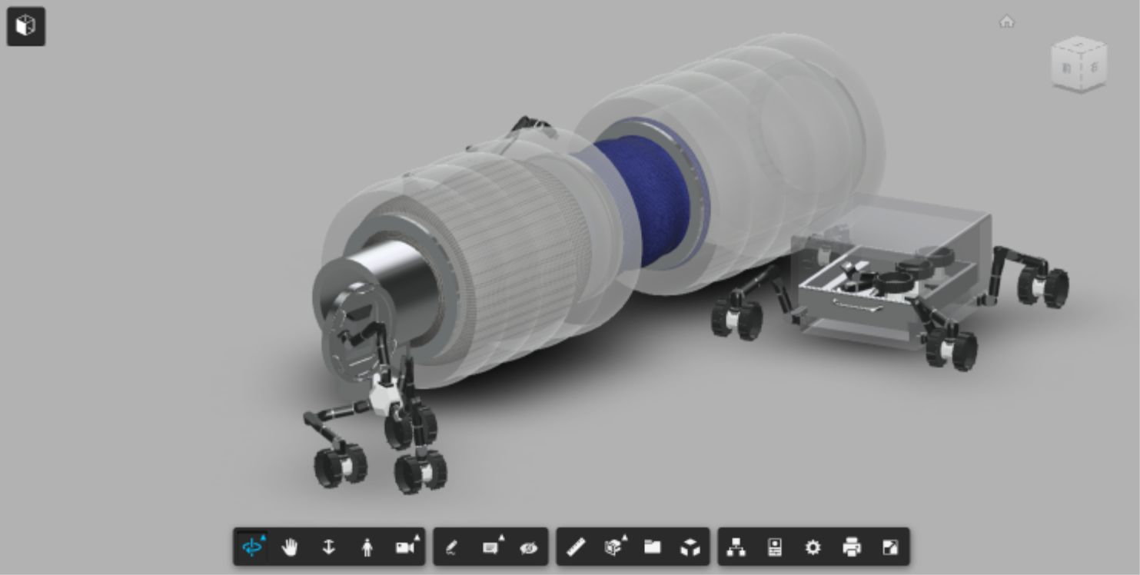
問題設定
モジュール（個数制限, バッテリー容量, 故障シナリオ）
Body
Limb
ロボット（構成モジュール, 加工, 運搬, 移動能力）
TWSH
QWSH
タスク（必要合計能力, 前提タスク, 総工数, 現場座標）
運搬
加工
EndE
Wheel
三脚単腕型
TWDH
QWDH
Dragon
Minimal
ドラゴン型
インフレータブル
太陽光発電

Slide 3
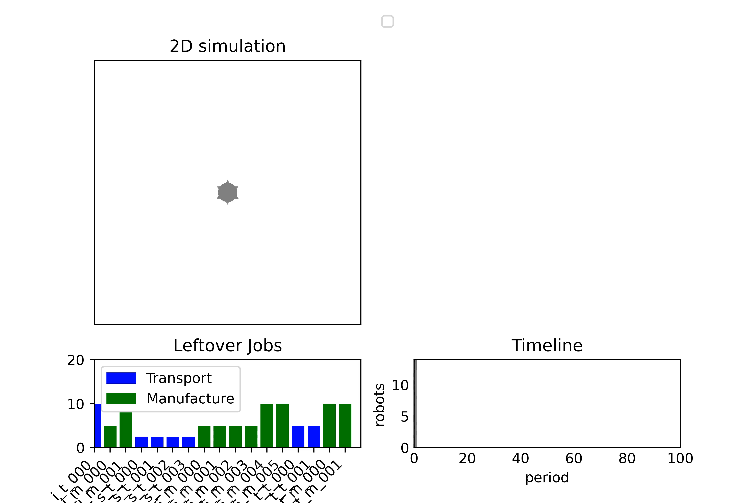
シミュレーションのイメージ
シミュレーション終了時になるべく多くのタスクが完了するようにタスク割り当てを最適化
太陽光
通信
待機
作業
作業待機
移動
充電
故障
単腕
双腕
単腕
双腕
基地（充電）
インフレータブル
ドラゴン型
ミニマル型

Slide 4

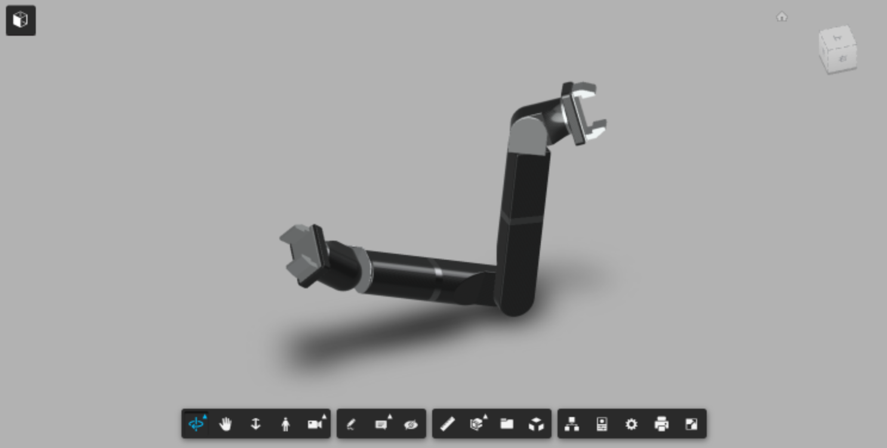

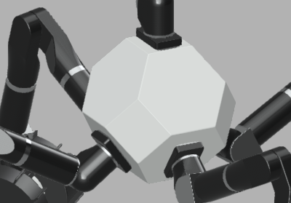
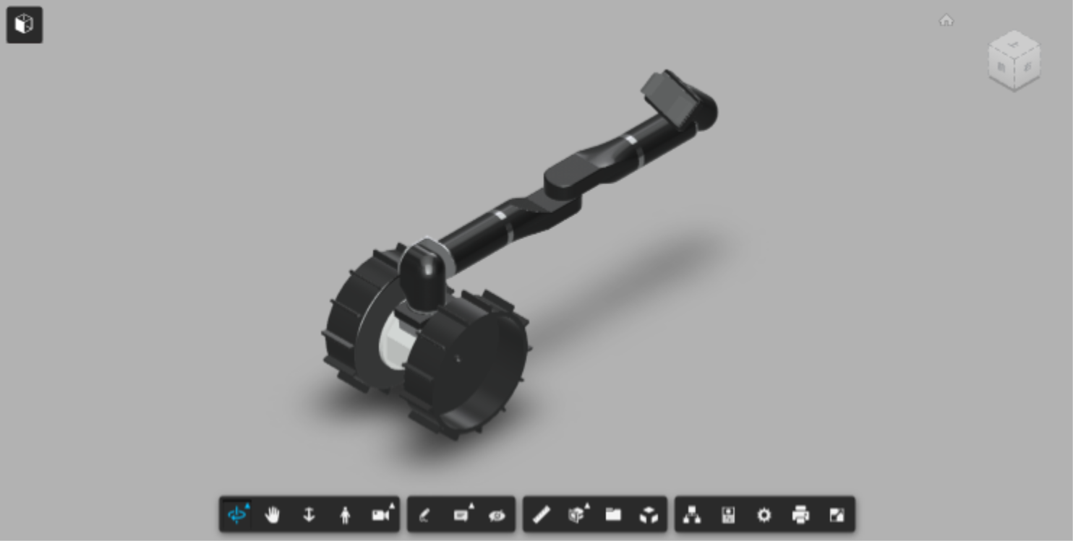
2024 – 11月時点
２種類の最適化で「モジュラー」に対応
不確実性を考慮した複数回のシミュレーションが必要
各ロボットに適した
タスクの割り当て
シミュレーション不要の評価指標で効率よく選定
移動
作業
充電
特性の異なる様々な
モジュール組合せ
ロボ①
利用可能な
モジュールリソース
プランA
プランB
ロボ②
…
時間
×３
Limb
モジュールの
配分プラン最適化
タスク遂行計画の最適化
Body
Wheel

Slide 5
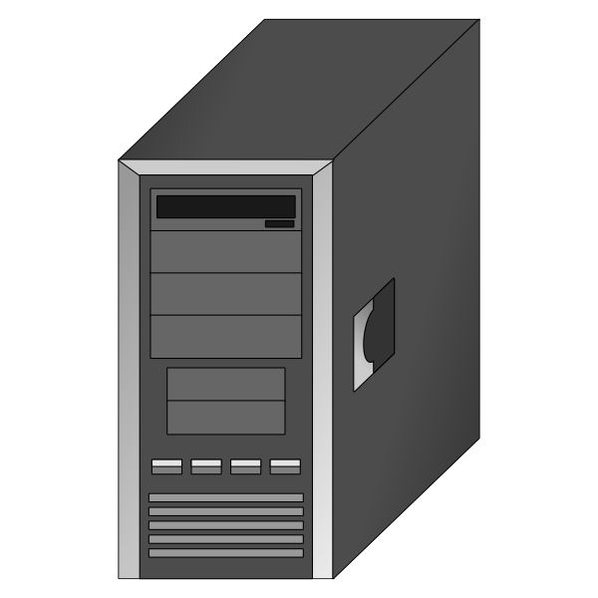
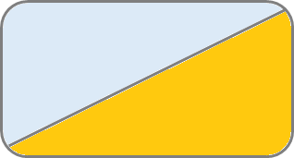




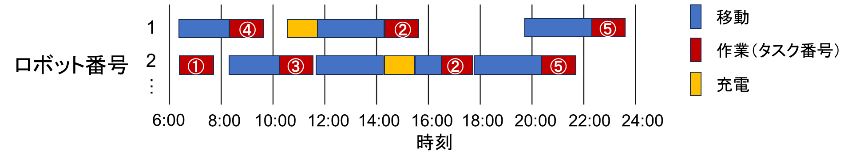
フレームワークの全体像
工作効率☹
運搬効率☺
タスクの割り当ての最適化結果 A
×３
比較
Win!
タスクの割り当ての最適化結果 B
工作効率☺
運搬効率☹
シミュレーション
＆ 最適化
モジュールの
配分プラン最適化
タスク遂行計画の最適化

Slide 6
シミュレーション実行フロー
Configデータの
読み込み
シミュレーション開始時の
タスク
モジュール
ロボット
マップ
リスクシナリオ
セットアップ
ロボットの組立て用タスク追加
シミュレーション実行
タスク優先順位の
読み込み
シミュレーション終了時の
タスク
モジュール
ロボット
結果保存
タスク優先順位
マップ
リスクシナリオ

Slide 7
最適化を行う場合
Configデータの
読み込み
シミュレーション開始時の
タスク
モジュール
ロボット
マップ
リスクシナリオ
セットアップ
ロボットの組立て用タスク追加
最適化アルゴリズム
タスク
優先順位
シミュレーション実行
シミュレーション結果
シミュレーション終了時の
タスク
モジュール
ロボット
結果保存
最良のタスク優先順位
マップ
リスクシナリオ

Slide 8
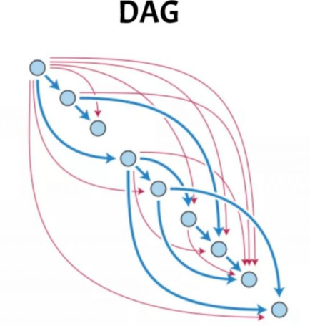

Task・Robot読み込み
Task.config
Task
Robot-type.config
Task-dependency.config
最適化対象
Robot-type
Robot.config
Module-type
Module
Module-type.config
Robot
Module.config

Slide 9
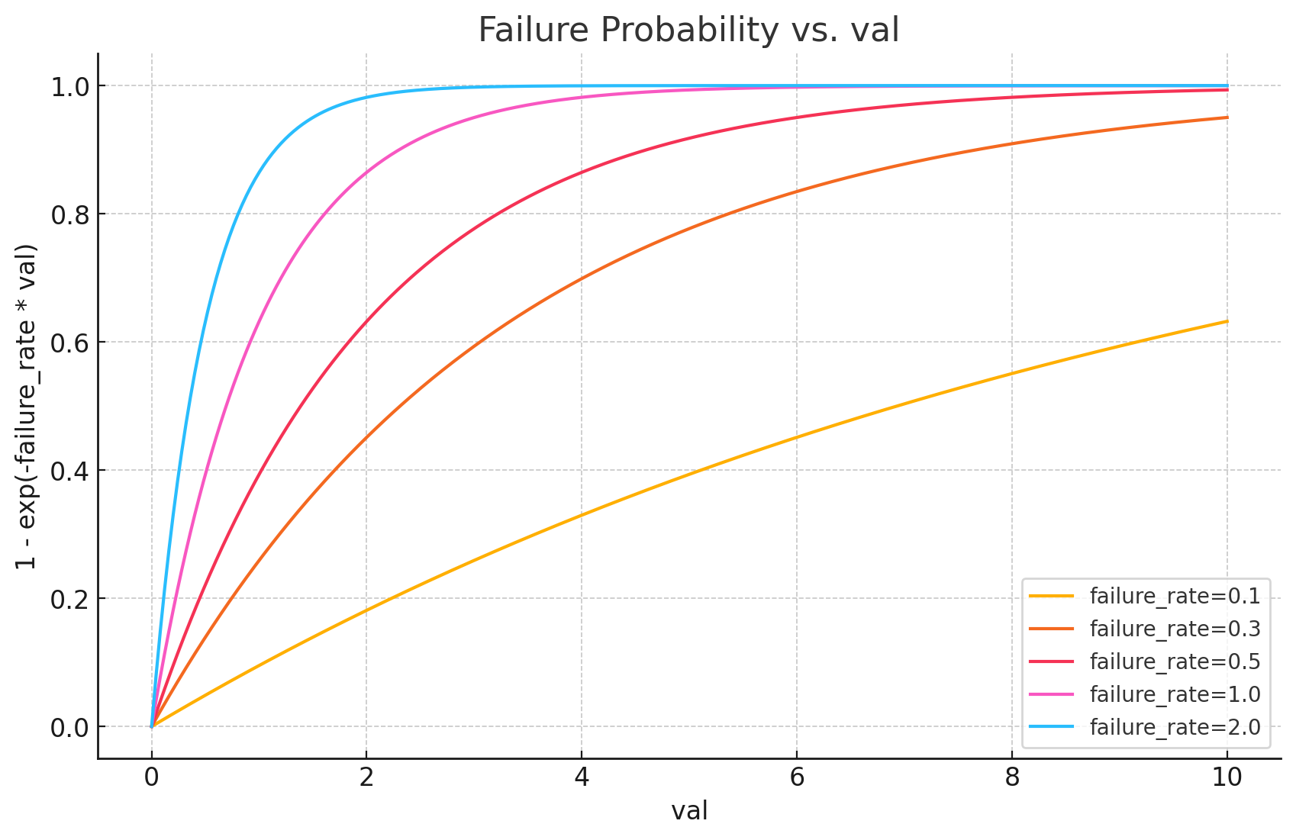
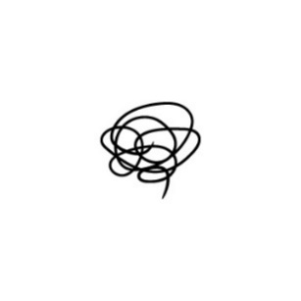
シミュレーション
Task-priority.config
Map.config
作業時間に対する
故障確率変化
最適化対象
ロボット組立て
タスクの追加
Robot
Task
Agent
Charge-station
Risk-scenario.config
Simulator
Work-place B
Work-place A
Charge-station
故障発生
シナリオ
Work-place C

Slide 10
２段階最適化
Robot.config
Task-priority.config
最適化対象
故障などの状況変化
有望なロボット配分
スケジューリング
シナリオ変数
配分プランA
モジュラーロボット配分
多目的最適化
スケジューリング
作業内訳
各ロボットの性能
モジュールリソース
故障発生シナリオ
配分プランB
…
配分プランC
スケジューリング
（進化型多目的最適化）
（進化計算）
工作効率☹
運搬効率☺
工作効率☺
運搬効率☹
×３

Slide 11
モジュラーロボット配分最適化
構成Ａ
ロボット１
ロボット１
モジュール２
ロボット２
モジュール１
モジュール３
ロボット３
・・・
進化
ロボット交叉
ロボットの移住
比較・進化
構成Ｂ
ロボット１
ロボット２
突然変異
ロボット３
モジュール交換
・・・
ロボットの解散・作成
・
・
・

Slide 12
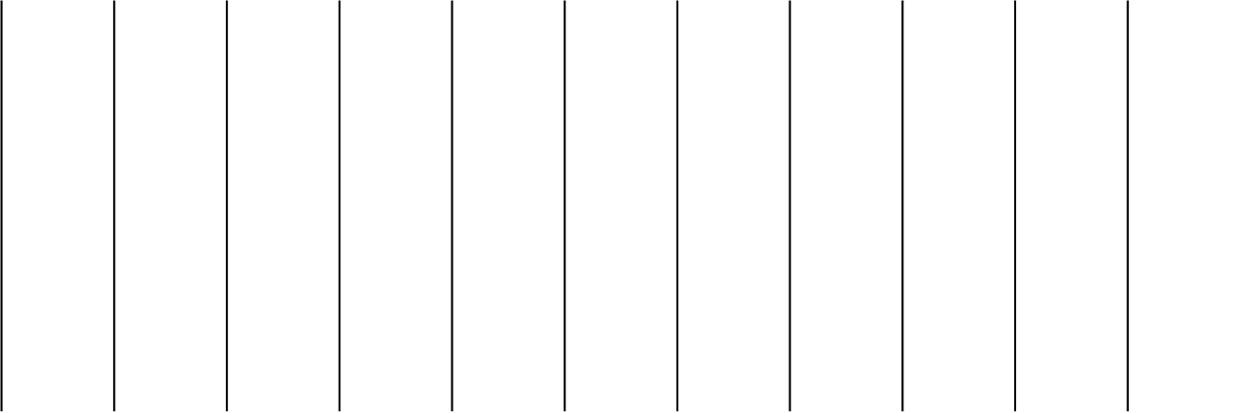
スケジューリング
決定変数：各ロボットのタスク優先度
Robot 1 |  |  |  | Robot 2 |  |  |  | ・・・
最優先 | ← | → | 後回し | 最優先 | ← | → | 後回し | ・・・
Task2 | Task4 | Task1 | Task3 | Task4 | Task1 | Task3 | Task2 | ・・・
移動
作業（タスク番号）
充電
ロボID
1
2
②
①
③
④
①
③
…
6:00
8:00
10:00
12:00
14:00
16:00
18:00
20:00
22:00
24:00
時刻

Slide 13
フェーズ制御
全タスクの完了
前半
中盤
後半
２段階最適化
２段階最適化
２段階最適化
２段階最適化ではモジュールの配分を固定
故障やタスク完了などの状況変化に対して適応的な再配分を実現するためには状況（フェーズ）ごとに最適化が必要
「最適化すべき目的関数」はフェーズごとに異なる（仮定）

Slide 14
フェーズ制御の目的関数
モジュラーロボット配分： 多目的最適化
使用モジュールの合計使用時間 (minimize)
モジュール運搬距離 (minimize)
Transportの総量 (maximize)
Manufactureの総量 (maximize)
タスクスケジューリング：多目的最適化
残タスク総量 (minimize)
残タスク分散 (minimize)
モジュール使用時間分散 (minimize)
フェーズで実際に行うべき制御をパレート最適解から選択
_{modu}
_{task}
f₂
f₂
_{modu}
_{task}
f₁
f₁
モジュラーロボット配分結果
タスクスケジューリング

Slide 15

アニメーションのイメージ（案）
ロボットモデルが移動
おそらく既存のものを流用可能
同じ地点に配置されたロボットをずらして描画する必要あり
運搬タスク
運搬ボックスを複数のロボットで曳く？
加工タスク
数ステップのラフな加工対象の変化モデル
ロボットの周りにクルクルと作業中マーク
実際の加工動作はしない
ロボットの組み立て
モジュールが揃ったらボカンと変身
ロボットの周りにクルクルと作業中マーク
細かい組み立てアニメーションは行わない

Slide 17
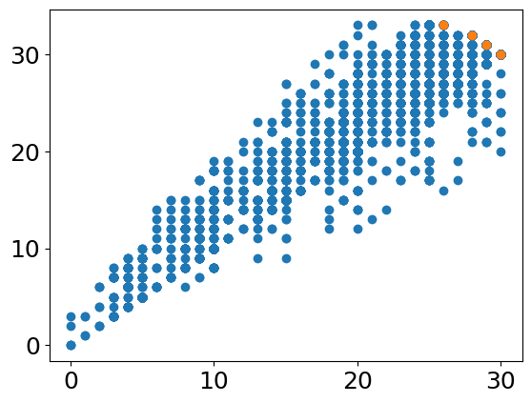
多目的最適化で得られた 配分プラン
各モジュールの個数制限を考慮し，運搬効率と加工効率の どちらも最大化されるように最適化してた結果
加工効率
三脚単腕 | 0 | 0 | 0 | 0
三脚双腕 | 0 | 0 | 0 | 1
四脚単腕 | 0 | 0 | 0 | 0
四脚双腕 | 5 | 5 | 5 | 4
ワーム型 | 3 | 4 | 5 | 3
手型 | 4 | 2 | 0 | 5
運搬効率

Slide 18

故障が起こるシナリオで タスクアロケーション（最適化前）
Limbモジュールが確率的に壊れるシナリオで高い作業効率が期待できるようタスク割り当てを最適化
待機
作業
作業待機
移動
充電
故障
単腕
双腕
単腕
双腕
ドラゴン型
ミニマル型
故障ナシの全タスク修了

Slide 19

故障が起こるシナリオで タスクアロケーション（最適化後）
Limbモジュールが確率的に壊れるシナリオで高い作業効率が期待できるようタスク割り当てを最適化
待機
作業
作業待機
移動
充電
故障
単腕
双腕
単腕
双腕
ドラゴン型
ミニマル型
故障ナシの全タスク修了
最適化前の全タスク終了

Slide 20

タスクアロケーションの問題設定
モジュールの種類
Body
Limb
EndE
Wheel
想定する作業目標
インフレータブル構造物の建設
太陽光発電施設の建設
通信施設の建設
Limb
Wheel
Body
インフレータブル
太陽光発電
ロボットの種類
三脚単腕型
三脚双腕型
四脚単腕型
四脚双腕型
ドラゴン型
ミニマル型
ミニマル型
三脚単腕型
ドラゴン型

Slide 21
シミュレーション上の実装 モジュール編
以下のいずれかの状態 使用中 or 予備 or 故障
設定
モジュール単体の移動は不可
全モジュールにバッテリーあり
４種類のタイプが存在 (Body ・ Limb ・ EndE ・ Wheel)
タイプごとにバッテリー総量が異なる

Slide 22
シミュレーション上の実装 ロボット編
以下のいずれかの状態 待機中 or 移動中 or 充電中 or 待機中 or 仕事中 or 部品不足
部品不足・バッテリー不足で行動不能になる
設定
ロボット性能は抽象化して表現
６種類のタイプが存在 三脚単腕型 三脚双腕型 四脚単腕型 四脚双腕型 ドラゴン型 ミニマル型
能力値はタイプで異なる
各タイプは固有のモジュール要求量（タイプ＆個数）をもつ
ロボット性能
カテゴリ | 説明
運搬能力 | 荷物の移動に使える余剰トルクを表現
加工能力 | マニピュレータによる部品の取付などの能力を表現
移動能力 | １ステップの移動距離 ロボット単体の移動能力を表現
タスク実行の可否を決める閾値

Slide 23
シミュレーション上の実装 マップ編
ロボットは基地でのみ充電可能
設定
２次元の矩形マップ
障害物なし・平面
モジュール，ロボット，タスクは座標を持つ
太陽光
通信
基地（充電）
インフレータブル

Slide 24
シミュレーション上の実装 タスク編
設定
運搬タスクと加工タスクに大別
運搬能力と加工能力の要求値を設定
タスク間には依存関係がある（実行に際し，特定タスクの完了が必要）
ロボットＡがタスクＢを実行可能な状態のことを「ＡがＢの待機状態」と呼ぶ
各タスクにおいて待機状態のロボットの能力値合計が要求値以上で，依存タスクが完了しているとき，１ステップの間タスクが実行される
各タスクは個別に仕事総量をもつ
各タスクは１ステップで増加する仕事量を決める関数をもつ
１ステップの仕事量の例
カテゴリ | 仕事増加量の計算式
運搬タスク | 待機状態のロボットのうち最も移動能力の低いロボットの能力値×0.5
加工タスク | 固定値（１）

Slide 25
シミュレーション上の実装 タスク編（つづき）
設定
運搬タスクの仕事総量は目的地間の距離
加工タスクの仕事総量は必要な作業ステップ数に該当
タスク中であろうとも，バッテリー切れの前に必ず充電に戻るため，バッテリー切れ行動不能は通常起こらない．モジュール組み換えで起こる可能性はある．
バッテリー切れへの対応はしない

Slide 26
シミュレーション上の実装 故障シナリオ編
設定
行動内容に依存した確率で故障するシナリオ
モジュールの種類に依存した確率で故障するシナリオ

Slide 27
技術的なカベ ２種類の最適化問題
不確実性を考慮した複数回のシミュレーションが必要
各ロボットに適した
タスクの割り当て
各プランの作業効率は残りのタスクの進捗で変わる
移動
作業
充電
特性の異なる様々な
モジュール組合せ
ロボ①
利用可能な
モジュールリソース
プランA
プランB
ロボ②
…
時間
×３
Limb
モジュールの
配分プラン最適化
タスク遂行計画の最適化
Body
Wheel

Slide 28


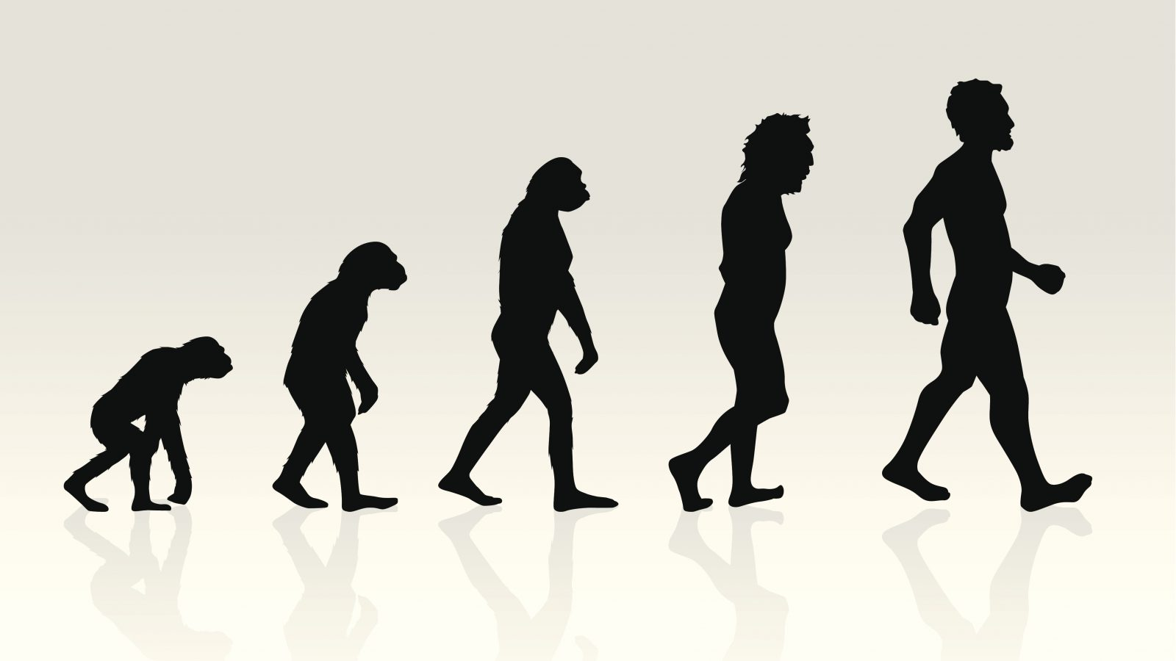
多目的最適化を用いた効率化
ロボット単体の運動能力など、シミュレーションを行う必要のない評価関数を用いて進化型多目的最適化でロボット編成プランを選別
有望な配分プランにのみシミュレーションを適用することで、計算コストを 大幅にカット
②有望な編成プランのみをシミュレーションで評価
タスク
スケジューリング
①有望な配分プランの発見
×３
組立てコスト（最小化）
パレートフロント
運動能力（最大化）
２目的最適化
進化計算で最適化

Slide 29
フレームワークの全体像
工作効率☹
運搬効率☺
多目的最適化結果
タスクの割り当ての最適化結果
×３
比較
Win!
タスクの割り当ての最適化結果
工作効率☺
運搬効率☹
シミュレーション
状況変化
（故障など）
適切なモジュール配分＆タスク割り当て

Slide 30
問題設定
モジュール（個数制限,バッテリー容量,故障シナリオ）
Body
Limb
クラスタ（構成モジュール, 加工, 運搬, 移動能力）
TWSH
QWSH
加工タスク（必要合計能力, 前提タスク, 総工数, 現場座標）
運搬タスク（必要合計能力, 前提タスク, 現場座標, 目標座標, 移動コスト）
EndE
Wheel
三脚単腕型
TWDH
QWDH
Dragon
Minimal
ドラゴン型

Slide 31
シミュレーションの様子 （故障なし）
シミュレーション終了時になるべく多くのタスクが完了しているようにタスク割り当てを最適化
太陽光
通信
待機
作業
作業待機
移動
充電
故障
単腕
双腕
単腕
双腕
基地（充電）
インフレータブル
ドラゴン型
ミニマル型

Slide 32
多目的最適化で得られた 配分プラン
各モジュールの個数制限を考慮し，運搬効率と加工効率の どちらも最大化されるように最適化してた結果
加工効率
三脚単腕 | 0 | 0 | 0 | 0
三脚双腕 | 0 | 0 | 0 | 1
四脚単腕 | 0 | 0 | 0 | 0
四脚双腕 | 5 | 5 | 5 | 4
ワーム型 | 3 | 4 | 5 | 3
手型 | 4 | 2 | 0 | 5
運搬効率

Slide 33
故障が起こるシナリオで タスクアロケーション（最適化前）
Limbモジュールが確率的に壊れるシナリオで高い作業効率が期待できるようタスク割り当てを最適化
待機
作業
作業待機
移動
充電
故障
単腕
双腕
単腕
双腕
ドラゴン型
ミニマル型
故障ナシの全タスク修了

Slide 34
故障が起こるシナリオで タスクアロケーション（最適化後）
Limbモジュールが確率的に壊れるシナリオで高い作業効率が期待できるようタスク割り当てを最適化
待機
作業
作業待機
移動
充電
故障
単腕
双腕
単腕
双腕
ドラゴン型
ミニマル型
故障ナシの全タスク修了
最適化前の全タスク終了

Slide 35

今後の目標
①多目的最適化における評価指標の改善
故障発生時の作業期待値を用いた性能評価
残りタスクの依存関係を考慮した性能評価
②故障発生に対して頑健なタスクアロケーションアルゴリズム
故障を想定したサブプランを最適化
他のロボットの修理を優先
予備モジュールの運び込み
故障発生シナリオ
移動
作業
故障
修理
作業中断＆修理
充電

Slide 36
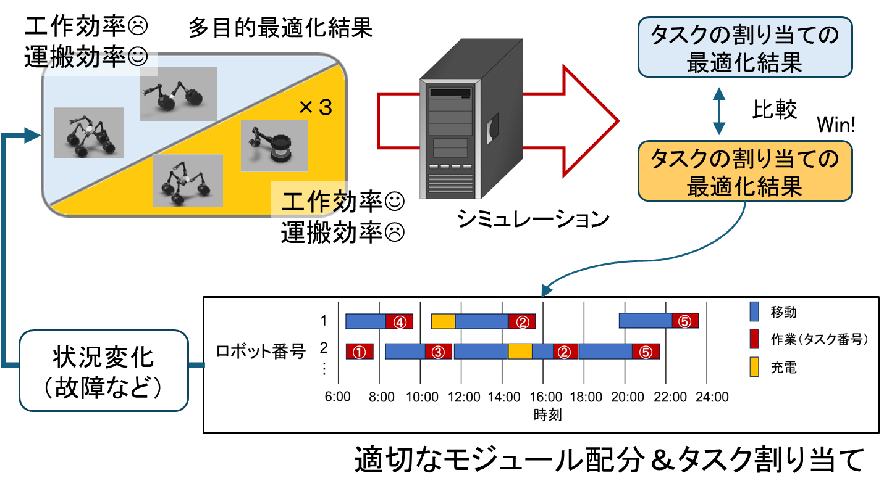
その先の目標 シナリオ変数の最適化
月面に運搬する モジュールの内訳
充電施設の配置
シナリオ変数

Slide 37
 | TWSH | TWDH | QWSH | QWDH | Dragon | Minimal |  |  |  |  | Body | Limb | EndE | Wheel
transport | 3 | 3 | 4 | 4 | 1 | 1 |  |  |  | battery | 1 | 5 | 1 | 15
manufacture | 3 | 5 | 3 | 5 | 3 | 3 |  |  |  | max_num | 10 | 50 | 20 | 35
mobility | 3 | 3 | 3 | 3 | 2 | 1
battery | 67 | 73 | 87 | 93 | 41 | 21
 |  |  |  |  |  |  |  |  |  |  | Init | Max
 | インフレータブル構造物 |  |  | 太陽光発電パネル |  |  | 通信設備 |  |  | Body | 6 | 10
 | 運搬⇒ | 展開準備 | 展開補助 | 運搬⇒ | 展開 | 電源ライン | 運搬⇒ | 組立て |  | Limb | 39 | 50
transport | 12 | 0 | 0 | 3 | 0 | 0 | 4 | 0 |  | EndE | 17 | 20
manufacture | 0 | 6 | 10 | 0 | 3 | 5 | 0 | 8 |  | Wheel | 30 | 35
 | 0.5 | 5 | 8 | 1 | 5 | 10 | 0.8 | 10
 | TWSH | TWDH | QWSH | QWDH | Dragon | Minimal |  |  |  | TWSH | TWDH | QWSH | QWDH | Dragon | Minimal | Total
Body | 1 | 1 | 1 | 1 | 0 | 0 |  |  | num | 1 | 2 | 2 | 1 | 1 | 7 | 14
Limb | 4 | 5 | 5 | 6 | 2 | 1 |  |  | battery | 67 | 73 | 87 | 93 | 41 | 21
EndE | 1 | 2 | 1 | 2 | 1 | 1
Wheel | 3 | 3 | 4 | 4 | 2 | 1

